Slide 1


UE Interfaçage Numérique DISC
IntNum / Semestre 6 Institut d’Optique
Julien VILLEMEJANE

Slide 2




Approche par Compétences
DISC
Format : Diaporama commenté
+ lieu de stockage de l’ensemble des preuves
DISC
Document Individuel de Suivi des Compétences
Revendiquer un niveau de compétences
Accumuler des preuves (liens vers les preuves)
Nombre : 10 diapositives (+/- 2)
Français ou anglais
Durée : 3 min (+ 1)
Doit contenir vos prénom, nom et groupe
Doit intégrer vos revendications des niveaux de compétence atteints (critères d’exigence) – C4 et C7
Doit intégrer des preuves (ou liens vers des preuves)
Version finale sur eCampus / Individuel !
26 mai 2025

Slide 3
Approche par Compétences
DISC
Format : Diaporama commenté
+ lieu de stockage de l’ensemble des preuves
DISC
Document Individuel de Suivi des Compétences
Revendiquer un niveau de compétences
Accumuler des preuves (liens vers les preuves)
Nombre : 10 diapositives (+/- 2)
Français ou anglais
Durée : 3 min (+ 1)
Version finale sur eCampus / Individuel !
26 mai 2025
Attention : Fichier < 200 Mo sur eCampus
Sinon déposer uniquement le lien vers le document final déposé sur une autre plateforme (Drive, cloud…)

Slide 4
Interfaçage Numérique / S6-FISE
Travail en séance
Livrables
Validation UE
Suivre les sujets de TP/mini-projets
Utiliser une plateforme de travail collaboratif (Notion, Teams…)
Compte-rendu / Résultats
Suivi du travail
Documenter les tests réalisés pour valider les fonctionnalités mise en œuvre
Test individuel (environ 2h) sur les systèmes embarqués
DISC Document Individuel de Suivi de Compétences
Diaporama commenté
Être présent·es et actif·ves à toutes les séances de TD et de TP
Fournir l’ensemble des livrables
C4 - Valider une solution technologique
DISC
C7 - Travailler en équipe

Slide 5
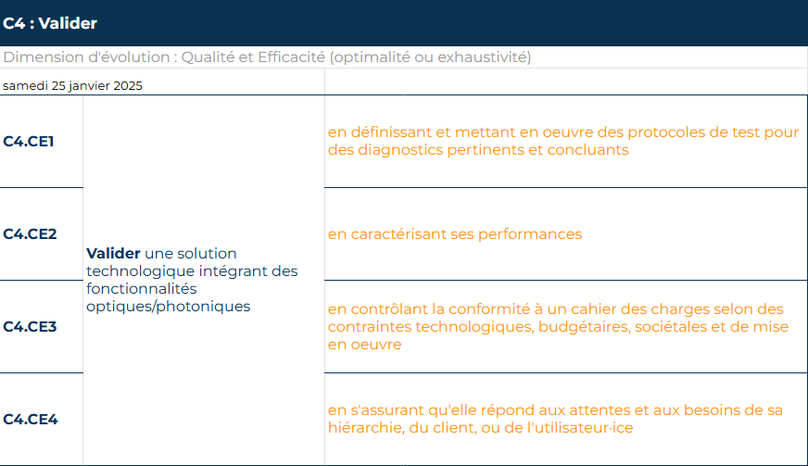
Interfaçage Numérique / S6-FISE
Valider une solution technologique
intégrant des fonctionnalités optiques/photoniques

Slide 6
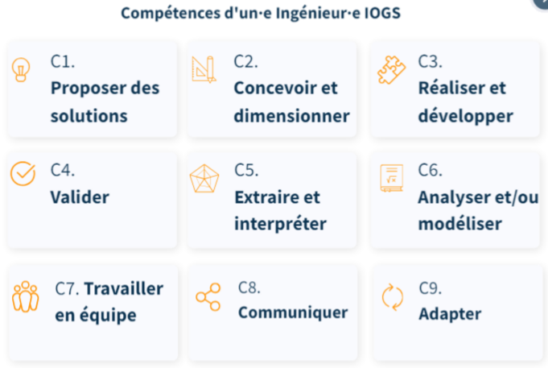
Interfaçage Numérique / S6-FISE
Valider une solution technologique
intégrant des fonctionnalités optiques/photoniques
Niveau 1
établir les grandes lignes d'un protocole de test
réaliser un test sommaire d'une partie des fonctionnalités
mesurer des grandeurs caractéristiques des performances
rédiger une analyse partielle et préliminaire des résultats des tests
rédiger une brève auto-analyse de la conformité aux besoins

Slide 7
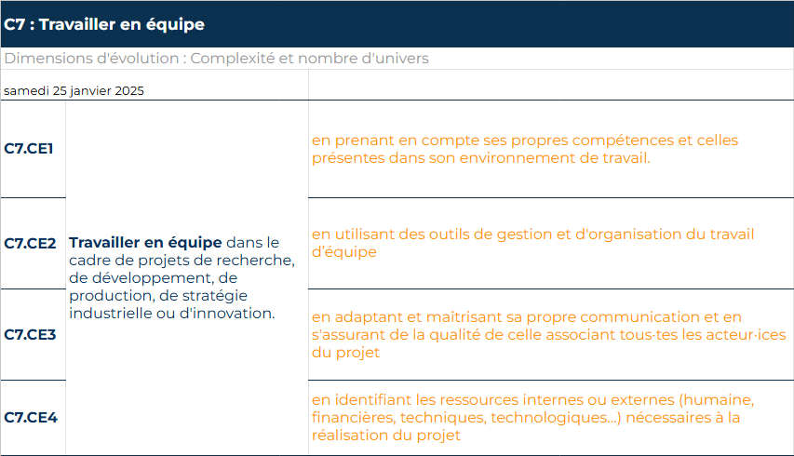
Interfaçage Numérique / S6-FISE
Travailler en équipe dans le cadre de projets de recherche, de développement, de production, de stratégie industrielle ou d'innovation

Slide 8
Interfaçage Numérique / S6-FISE
Travailler en équipe dans le cadre de projets de recherche, de développement, de production, de stratégie industrielle ou d'innovation
Niveau 1
établir une liste des savoir-faire personnels (déjà acquis ou à acquérir) utiles à un projet collectif
paramétrer la structure d'organisation du travail d'équipe
prendre en main les outils pour la mettre en oeuvre rapidement
participer à la rédaction collective de compte-rendus ou de rapports internes
solliciter des personnes ressources de façon pertinente

Slide 9
Diaporama commenté
IntNum / Semestre 6 Institut d’Optique
Julien VILLEMEJANE

Slide 10
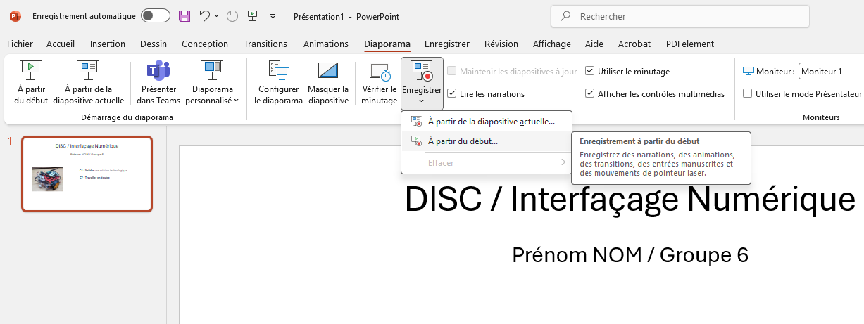
Diaporama commenté / Office
Office / PowerPoint
Une fois que votre diaporama est fini…

Slide 11
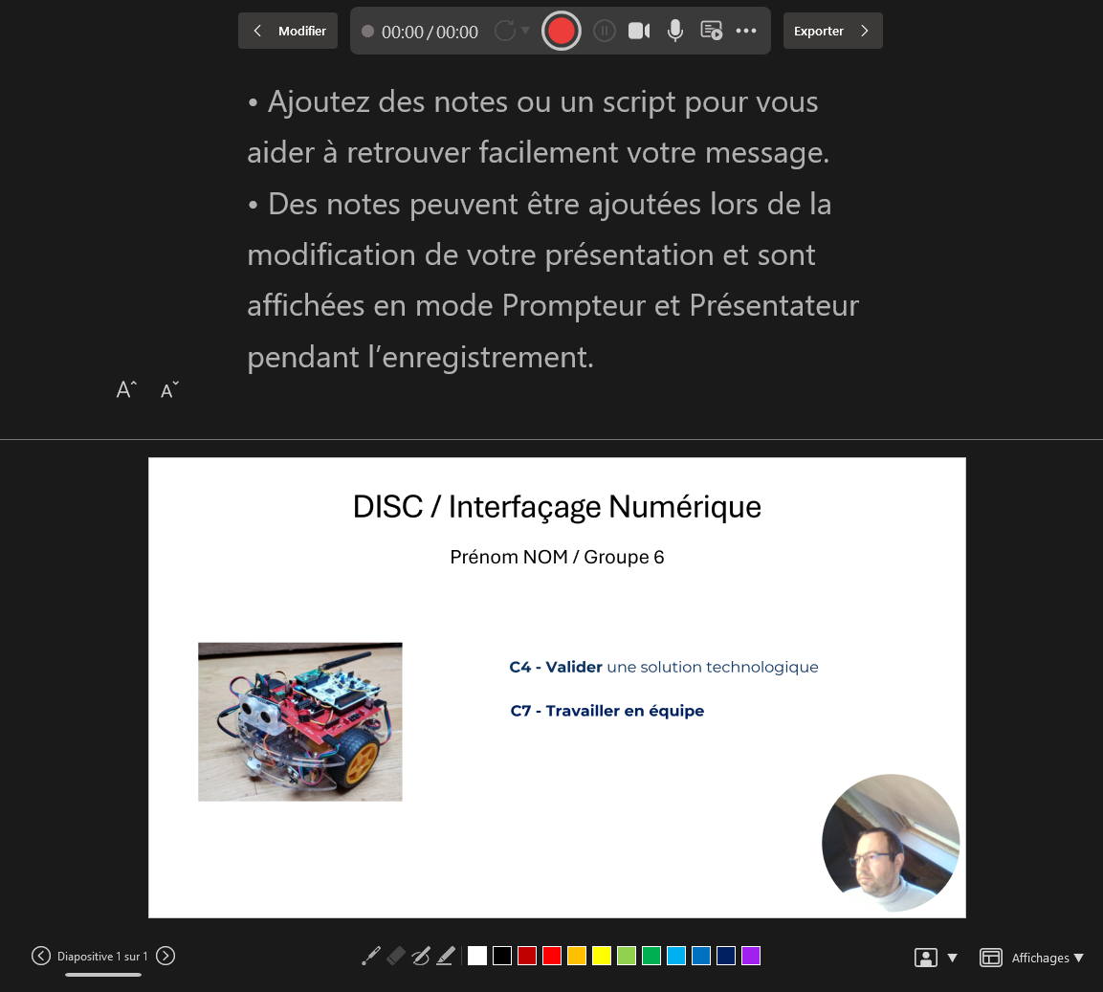
Diaporama commenté / Office
Office / PowerPoint
Une fois que votre diaporama est fini…
Une fois que votre enregistrement est fini…
Réécouter votre présentation
Cliquer sur « Exporter »
« Personnaliser l’exportation »
Vidéo en 720p ou 1080p
Choisir un répertoire sur votre ordinateur
« Exporter la vidéo »

Slide 12


Diaporama commenté
Drive / Slides
Une fois que votre diaporama est fini…
Uniquement sous Chrome ou Edge
Fonctionnalité uniquement disponible pour certains comptes professionnels ou scolaires
https://support.google.com/docs/answer/14221290?sjid=13992322416715277435-EU
Autres solutions
Il existe également d’autres solutions possibles

